Slide 1


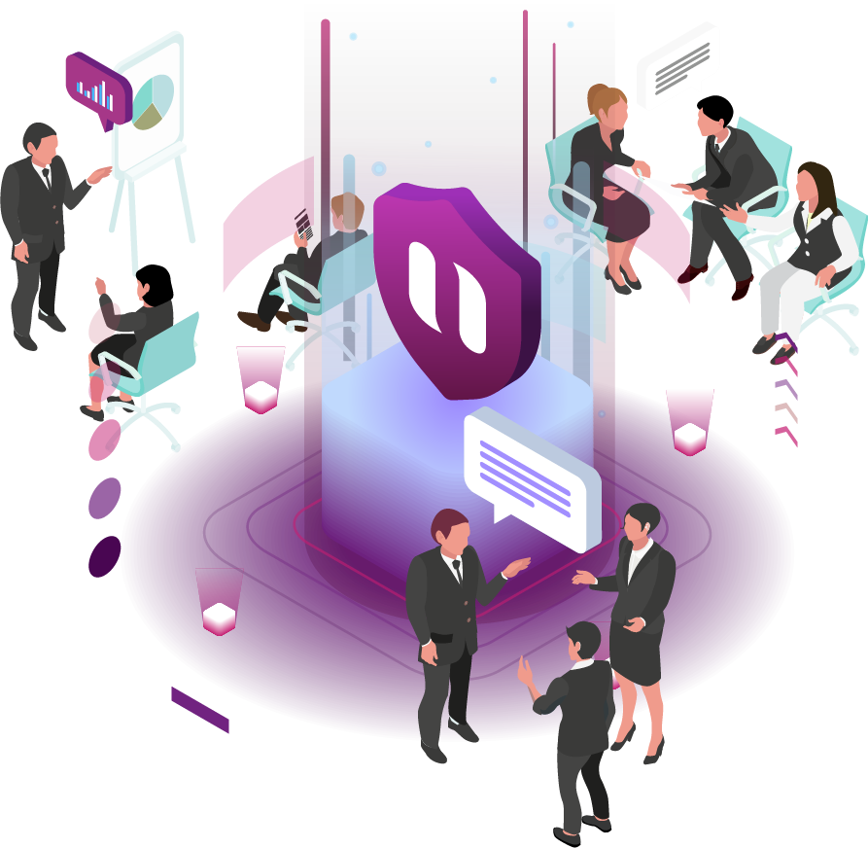
Projet Campus Connecté
Procédure de connexion au réseau campus connecté– 25 Mai 2022
Direction des Opérations
Diffusion Restreinte

Slide 2
Comment se connecter au réseau campus connecté ?
Introduction
Le programme, qui fait partie des chantiers de mise en œuvre de la loi-cadre 51-17 sur la réforme du système d'éducation, de formation et de recherche scientifique, consiste à mettre à la disposition des étudiants, des cadres pédagogiques et administratifs une plateforme technologique performante via l’équipement des établissements et cités universitaires en réseau Internet haut débit (WIFI6).
Dans ce document nous allons vous expliquer comment se connecter au réseau Wifi Campus connecté dans vos établissements depuis un appareil portable Android
Méthode manuel (en changeant les paramètres de connexion)
Connexion à partir d’un téléphone portable Android

Slide 3
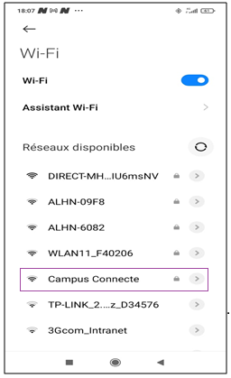
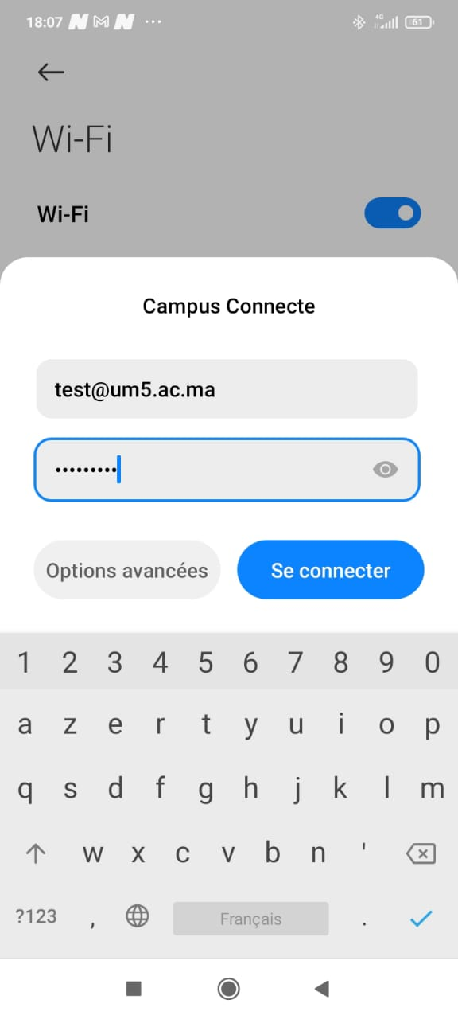
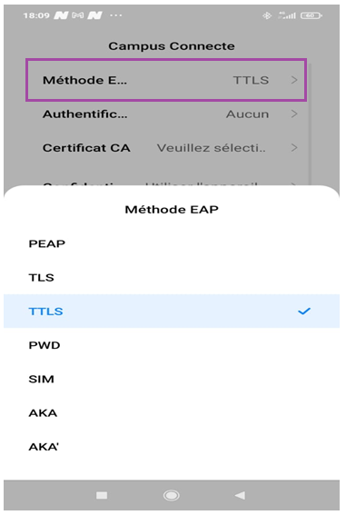
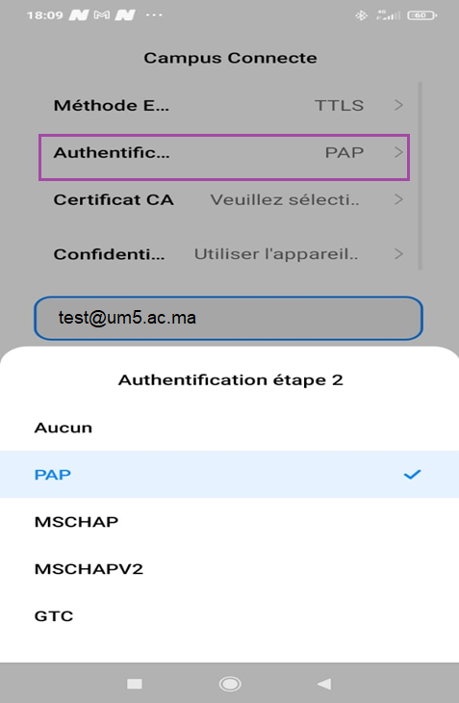
Comment se connecter au réseau campus connecté ?
Connexion à partir d’un téléphone portable Android
1. J ’affiche les Wifi disponibles et je clic sur le réseau campus connecte
2. Je renseigne le login et mot de passe et j’accède aux options avancées
Le nom utilisateur sera sous la forme login@univ.ma le même que celui que vous utilisez pour vous connecter à votre messagerie. Le mot de passe aussi sera le même que celui utilisé pour votre messagerie.
3. Je sélectionne TTLS au niveau de la méthode EAP
4. Je sélectionne PAP au niveau de l’authentification étape 2

Slide 4
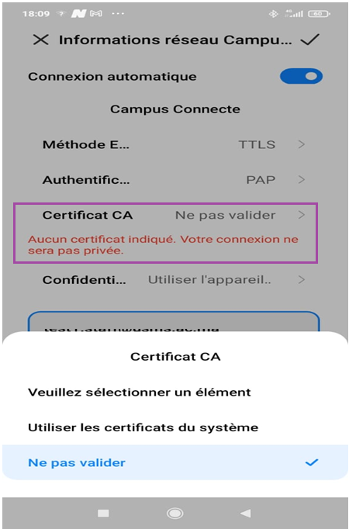
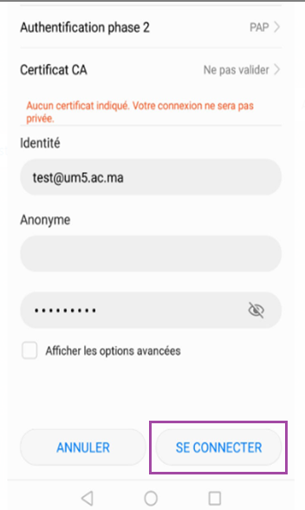
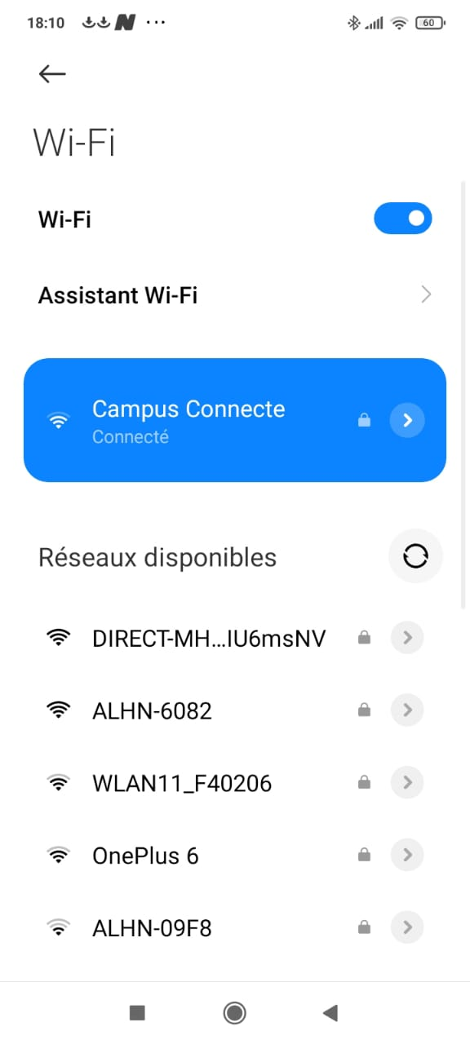
Comment se connecter au réseau campus connecté ?
Connexion à partir d’un téléphone portable Android
5. Je sélectionne « Ne pas valider » au niveau du Certificat CA
6. Je renseigne mes informations de connexion et je me connecte au réseau
Le nom utilisateur sera sous la forme login@univ.ma le même que celui que vous utilisez pour vous connecter à votre messagerie. Le mot de passe aussi sera le même que celui utilisé pour votre messagerie.
7. Vous êtes désormais connecter au réseau campus connecté

